Slide 1

Отделение информационно-промышленных технологий и судостроения
Notes:
Здравствуйте, я являюсь заместителем председателя старостата отделения информационно-промышленных технологий и судостроения. И сегодня я вам расскажу о деятельности отделения за этот учебный год.

Slide 2
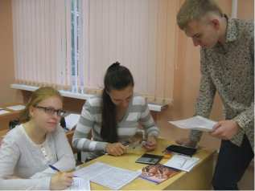
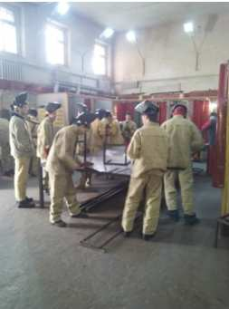
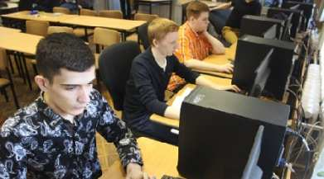
Всего на отделении
обучается 549 человек:
24 группы, 8 специальностей
Notes:
Всего на отделении в этом учебном году на очной форме обучается 549 человек в 24 группах по 8 специальностям.

Slide 3
Старостат отделения
Состоит из 56 человек
24 старосты
и
24 заместителя

Slide 4
Старостат отделения решает множество задач:
Конкурс газет к праздникам;
Тематические классные часы;
Мероприятия на отделении;
Улучшение учебного процесса;
Обсуждение поощрений
Notes:
Студенческий совет отделения решает множество задач, например таких как:
Организация конкурса газет к праздникам,
Проведение тематических классных часов,
Организация мероприятий на отделении,
Участие в улучшении учебного процесса,
Обсуждение поощрений.

Slide 5
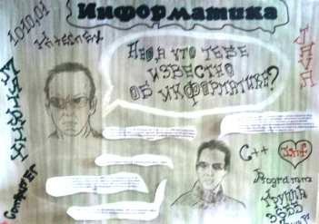
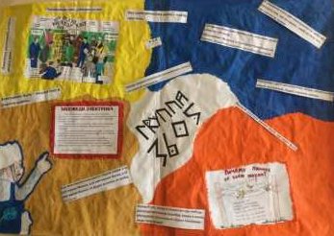
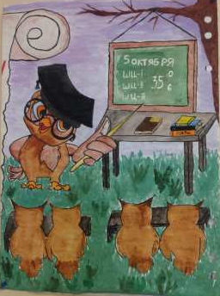
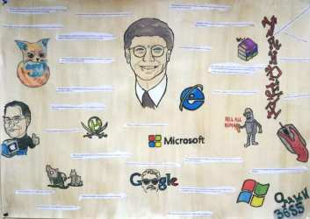
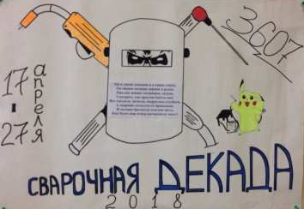
Конкурс газет
Notes:
На данном слайде вы видите газеты, сделанные к декадам, проходящим на отделении и ко «Дню Учителя»

Slide 6
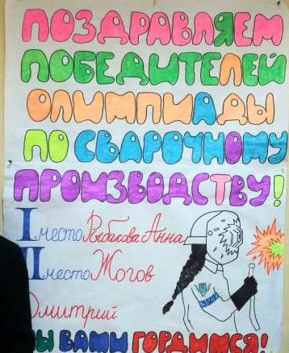
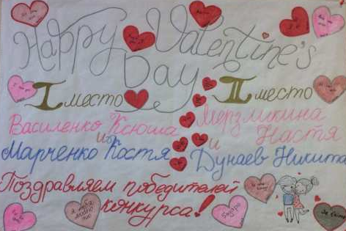
Notes:
После побед в конкурсах студенты рисуют газеты-оповещения о том, кто принял участие, в каком конкурсе и какое место занял.

Slide 7
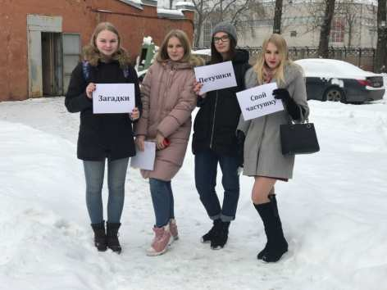
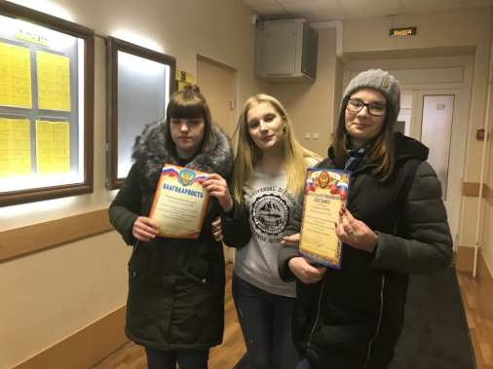
«Масленица»
Notes:
У нас на отделении проходило празднование масленицы, в организации мероприятия помогала группа 3506.

Slide 8
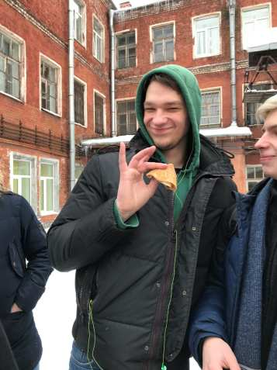
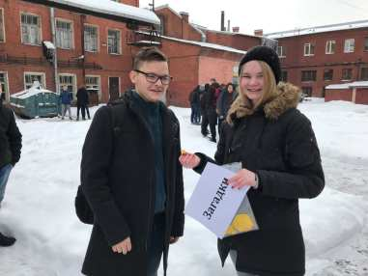
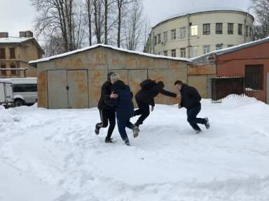
«Масленица»
Notes:
Чтобы заработать блины нужно было активно участвовать на станциях, можно было поиграть в петушиные бои, станцевать танец, спеть частушку и разгадывать загадки. За каждое выполненное задание давались фишки, которые потом можно было обменять на блины. В конце прошел групповой зачет, выявлялась самая активная группа.

Slide 9
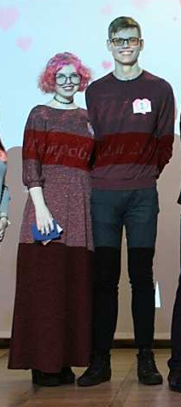
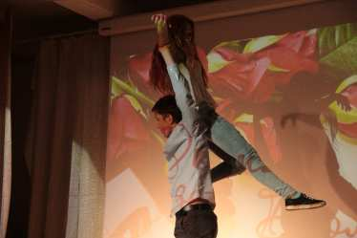
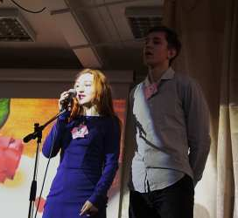
«Валентин и Валентина 2018»
Василенко Ксения, гр.3511
Марченко Константин, гр.3504
Мерзликина Анастасия
Дунаев Никита
Гр.3611
Notes:
Студенты нашего отделения принимали участие в конкурсе «Валентин и Валентина 2018». Василенко Ксения с группы 3511 и Марченко Константин с группы 3504 заняли 1 место. Мерзликина Анастасия и Дунаев Никита с группы 3611 заняли 2 место

Slide 10
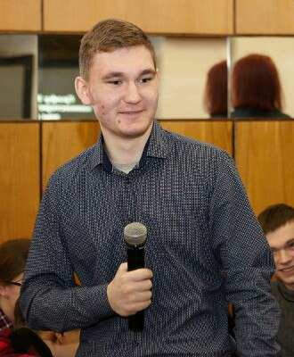
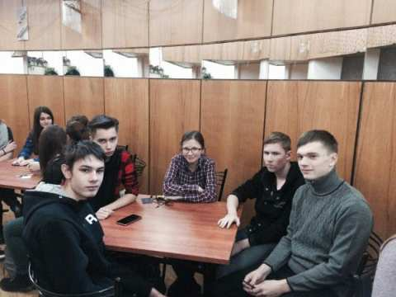
«Что? Где? Когда?»
Notes:
В игре «Что Где Когда» от нашего отделения приняло участие три группы, 3506, 3406 и 3511, победу одержала группа 3511

Slide 11
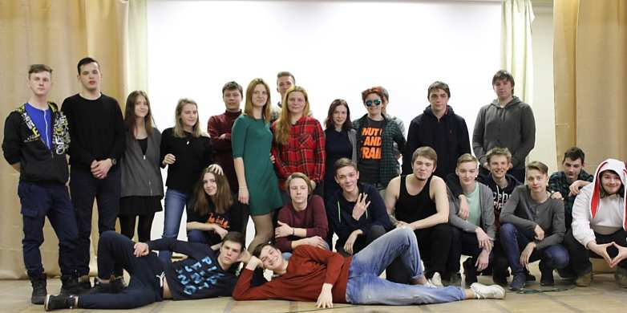
«Крокодил»
Notes:
В этом году команда группы 3602 стала победителем в отборочном туре игры «Крокодил»

Slide 12
Проблемы старостата:
Не всегда хорошая активность старост и их заместителей;
Боязнь студентов стать старостой группы из-за отсутствия представления о работе старосты;
Стеснительность, неуверенность в своих силах
Notes:
Хотелось бы сказать о проблемах работы нашего старостата – это

Slide 13
Решение:
Выезд по сплочению актива отделения с обучающим семинаром по основам самоуправления в студенческой среде
Notes:
И мы предлагаем решить эту проблему – выездом актива отделения с обучающим семинаром по основам самоуправления в студенческой среде

Slide 14
Учебный год прошел отлично.
Студенты приняли участие во всех мероприятиях колледжа, но основная масса времени посвящена учебе!
Итог:
Notes:
Подводя итоги хочется сказать, что 2017-18 учебный год прошел отлично. В этом году было много позитива. Студенты нашего отделения принимали активное участие во всех мероприятиях колледжа, но основную массу времени посвящали учебе!

Slide 15
Спасибо за внимание!

